Slide 1



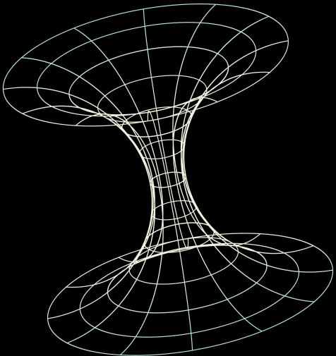

API
API BOT TELEGRAM
APRESENTAÇÃO API BOT TELEGRAM
Apresentado por:
João Pedro Rodrigues de Araújo
Otávio Augusto Canola do Carmo

Slide 2

Tópicos
01 | Visão Geral - Funcionalidades
02 | APIs Usadas
03 | Códigos

Slide 3



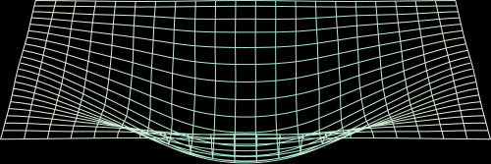
Visão geral
O Projeto tem como Objetivo criar uma IA Assistente usando a API do Telegram

Slide 4


APIs Usadas
Foram Utilizadas 3 APIs para o Desenvolvimento do Projeto
Telegram API
Grok API
Pexels API

Slide 5
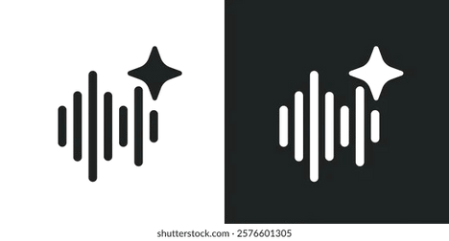
APIs Usadas
Foi utilizada a voz “Francisca-Neural”, voz de Inteligência Artificial ultra-realista (da Microsoft) em Português do Brasil.
Francisca-Neural

Slide 6

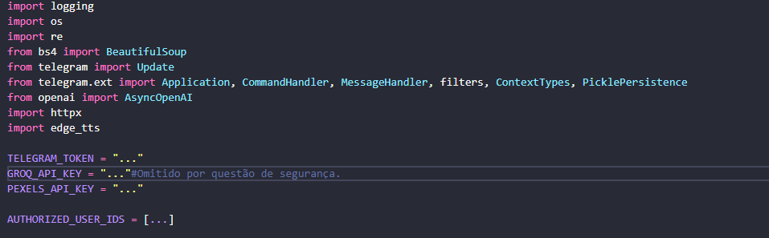
Códigos
Importações das bibliotecas e APIs

Slide 7
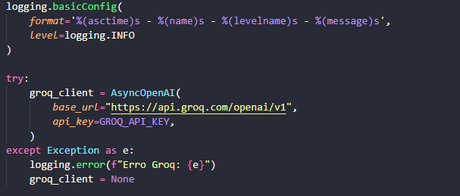
Códigos
Inicialização e logging

Slide 8

Códigos
Tratamento de Strings

Slide 9
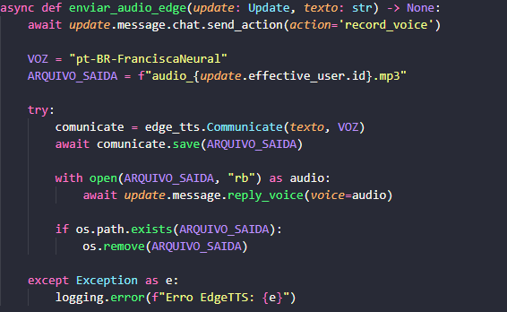
Códigos
Motor de síntese de voz(TTS)

Slide 10
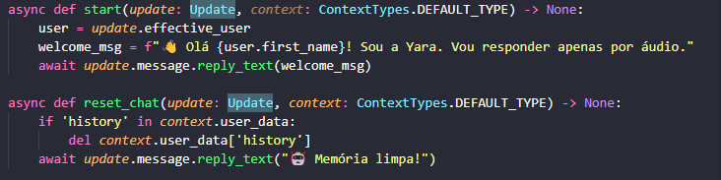
Códigos
Controle de memória e interações básicas

Slide 11
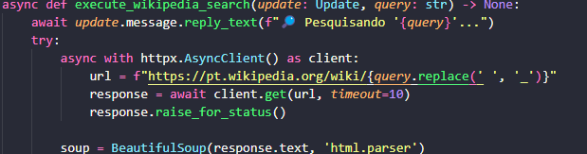
Códigos
Web Scrapping (Wikipedia)

Slide 12
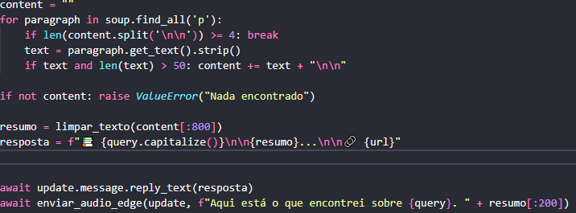
Códigos
Web Scrapping (Wikipedia)

Slide 13
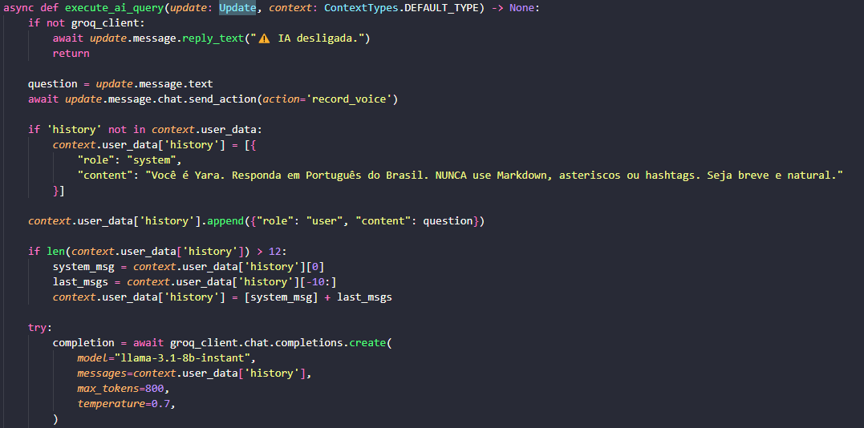
Códigos
Núcleo da Inteligência artificial (LLM)

Slide 14
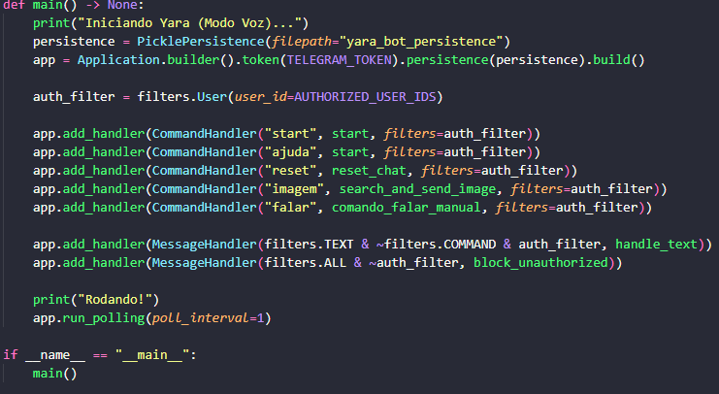
Códigos
Rastreamento e execução

Slide 15
API
API BOT TELEGRAM
MUITO OBRIGADO POR ASSISTIR!
Apresentado por:
João Pedro Rodrigues de Araújo
Otávio Augusto Canola do Carmo

Slide 16
API
API BOT TELEGRAM
ALGUMA PERGUNTA?
Apresentado por:
João Pedro Rodrigues de Araújo
Otávio Augusto Canola do Carmo

